Slide 1
L’importance de la voie mâle en apiculture
Benjamin Basso
L’importanza della via maschile in apicoltura
INRAE Abeilles et environnement
Séminaire MeliorApi, Cunéo, 8 Novembre 2024

Slide 2

L’importance de la voie mâle en apiculture
Un exemple parlant
Un esempio suggestivo
Séminaire MeliorApi, Cunéo, 8 Novembre 2024

Slide 3

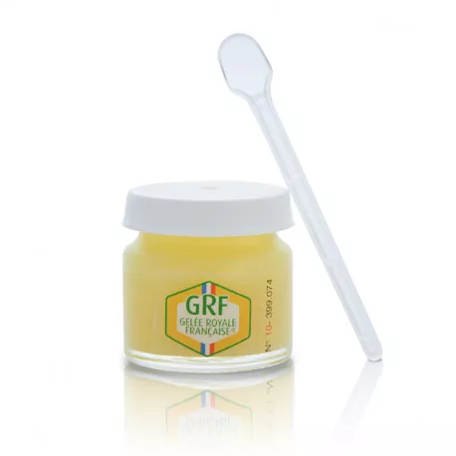
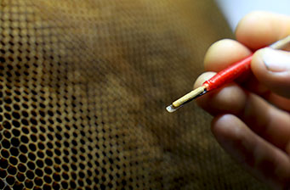
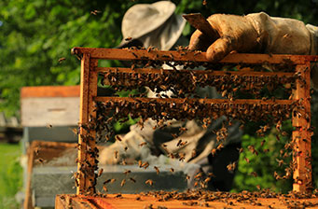
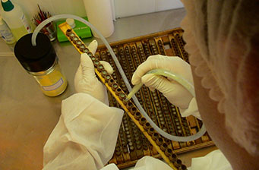
Apport de la voie mâle : un exemple simple
Utilità della via maschile : un esempio semplice
Greffage
Traslarvo
Sélection pour la production de gelée royale
Selezione per la
produzione di pappa reale
Récolte des cadres
Raccolta dei favi
Une récolte / 3 jours
Entre 20 et 150 g par ruche
Una raccolta ogni 3 giorni
Tra 20 e 150 g per alveare

Slide 4
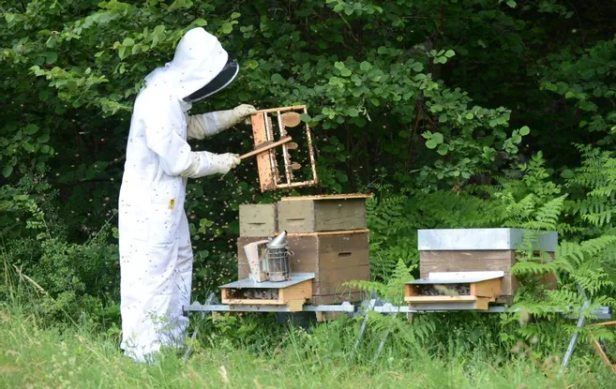
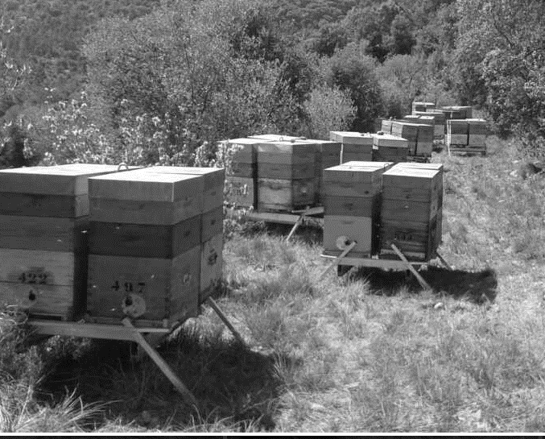
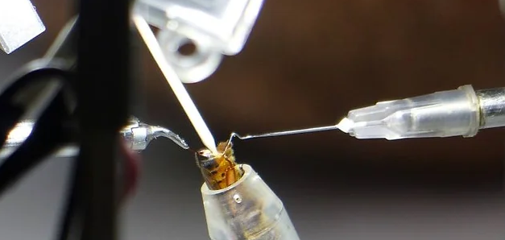
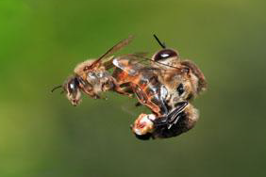
Apport de la voie mâle : un exemple simple
Utilità della via maschile : un esempio semplice
  h² = 0,35
Reines à GR
Mâles à GR
Regine da PR
Fuchi da PR
Reine à gelée
Mâles tout venant
Reines à miel
Mâles tout venant
Regine da miele
Fuchi qualsiasi

Slide 5
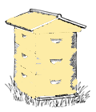

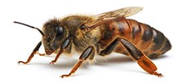


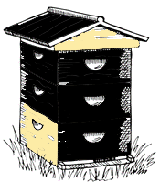

Et sans contrôle?
Souche !
F1
F2

Slide 6
L’importance de la voie mâle en apiculture
Evaluer l’impact de la voie male sur le progrès génétique
Valutare l’impatto della via maschile sul progresso genetico
Séminaire MeliorApi, Cunéo, 8 Novembre 2024

Slide 7
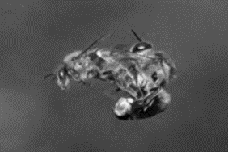
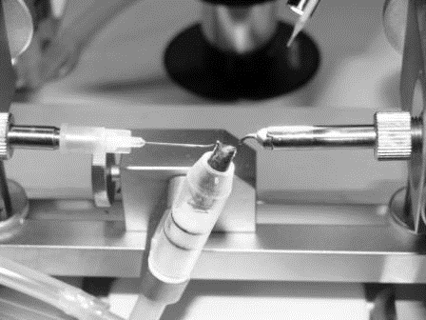
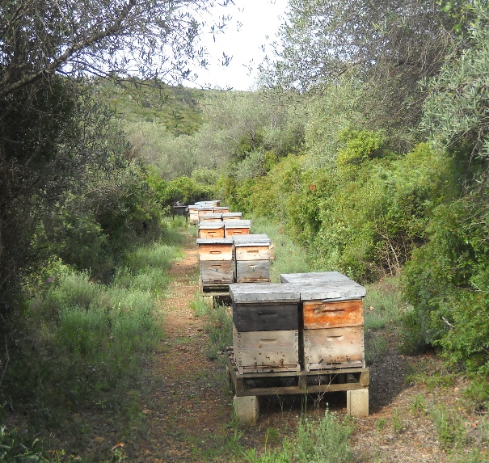

Impact de la voie mâle sur le progrès génétique
Impatto della via maschile sul progresso genetico
Schéma type de sélection avec insémination
Schéma type de sélection en fécondation naturelle
Selezione con inseminazione
Selezione con fecondazione naturale
200 colonies
500 colonies
10 souches
10 ruches à mâles
10 souches
10 ceppi
10 alveari da fuco
Progrès génétique annuel
Progresso genetico annuale

Slide 8


L’objectif de la sélection
L’obiettivo della selezione
Améliorer les performances de la population
Migliorare le performances della popolazione
Moyenne initiale
Moyenne des sélectionnées
Génération de départ
S
Gain génétique
Génération suivante
Nouvelle moyenne

Slide 9
La mesure du gain génétique
La misura del guadagno genetico
En kg? En % de nettoyage? En mix?
In kg? In % di comportamento igienico? Un mix?
Moyenne initiale
1 écart type
Génération de départ
En % d’écart type
In % della deviazione standard
Génération suivante
Nouvelle moyenne

Slide 10
Impact de la voie mâle sur le progrès génétique
Impatto della via maschile sul progresso genetico
Schéma type de sélection avec insémination
Schéma type de sélection en fécondation naturelle
Selezione con inseminazione
Selezione con fecondazione naturale
200 colonies
500 colonies
10 souches
10 ruches à mâles
10 souches
?
Progrès génétique annuel
(en écart type phénotypique)

Slide 11
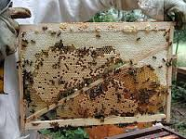

Impact de la voie mâle sur le progrès génétique
Impatto della via maschile sul progresso genetico
500 colonies
Saturation de l’environnement de fécondation?
Saturazione dell’ambiente di fecondazione
X% Ruches à mâles parmi le cheptel en sélection
10 souches
X =?

Slide 12

Impact de la voie mâle sur le progrès génétique
Impatto della via maschile sul progresso genetico
Non maitrise de l’environnement de fécondation?
Controllo dell’ambiente di fecondazione?
500 colonies
10 souches

Slide 13


Impact de la voie mâle sur le progrès génétique
Impatto della via maschile sul progresso genetico
Maitrise de l’environnement de fécondation?
Controllo dell’ambiente di fecondazione?
500 colonies
10 souches
Sans maitrise de l’environnement de fécondation, impossible de prévoir l’évolution de la population sélectionnée
Senza controllo dell’ambiente di fecondazione, non c’è possibilità di prevedere l’evoluzione della popolazione selezionata
Si l’environnement a un fond génétique proche, l’évolution de votre population dépendra de votre sélection et de l’évolution de la population de fécondation

Slide 14

Non connaissance de la voie mâle : conséquences
Non considerare la via maschile? Conseguenze
Si l’environnement a un fond génétique différent
Effet d’hétérosis sur les filles :
Evaluation faussée
Niveau génétique lié à des combinaisons qui ne se transmettent pas
= mauvais choix de sélection
Effetto dell’eterosi sulle figlie del test:
Valutazione sfalsata
Livello genetico legato a delle combinazioni che non si trasmettono
= cattiva scelta per la selezione

Slide 15
L’importance de la voie mâle en apiculture
Réussir une saturation?
Riuscire a fare una vera saturazione?
Séminaire MeliorApi, Cunéo, 8 Novembre 2024

Slide 16
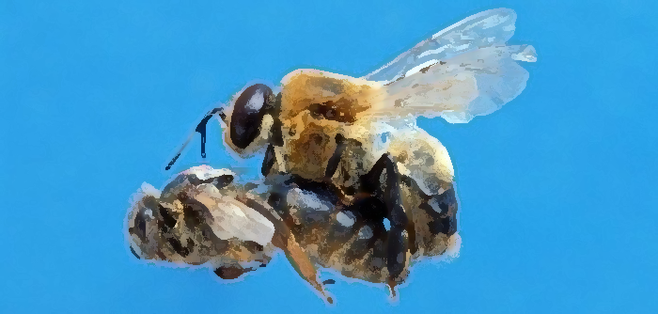
Naturellement, compliqué!
Naturalmente complicato!
Les mâles sont LA source de diversité génétique de l’espèce
  Les reines restent dans la colonie ou essaiment à quelques centaines de metres
  Les faux bourdons dérivent de ruche en ruche, jusqu’à 30 km
I fuchi sono LA fonte di diversità genetica della specie
  Le regine restano nella colonia o sciamano a qualche centinaio di metri.
  I fuchi derivano da arnia a arnia, fino a 30 km
Dérive très forte
Polyandrie nécessaire
  En moyenne, une douzaine de faux bourdons s’accouplent avec une reine, 80% des reines avec plus de 5
  Reines mal fécondées sont moins viables
  - quantité de semence
  - diversité génétique
Poliandria necessaria
  In media, una dozzina di fuchi si accoppiano con una regina, 80% delle regine con più di 5.
  Regine mal fecondate sono meno durature
  - Quantità di materiale spermatico
  - Diversità genetica
  55% ruches voisine
  42% ruche d’origine
  3% autre rucher

Slide 17
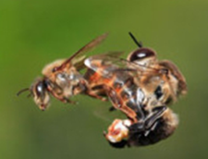
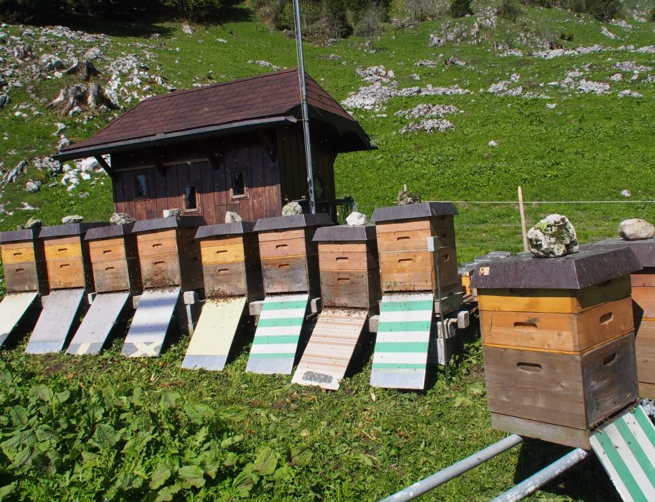
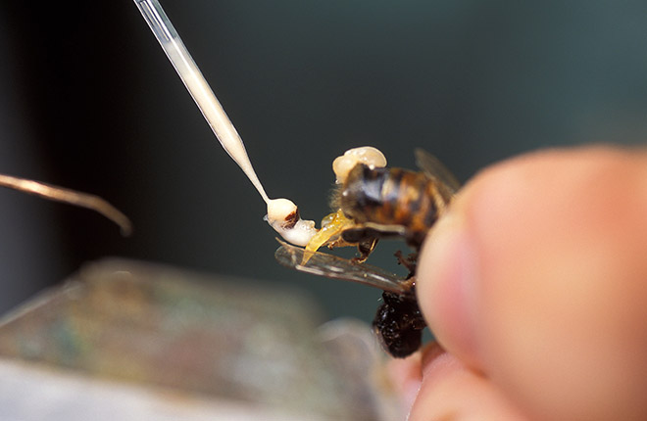
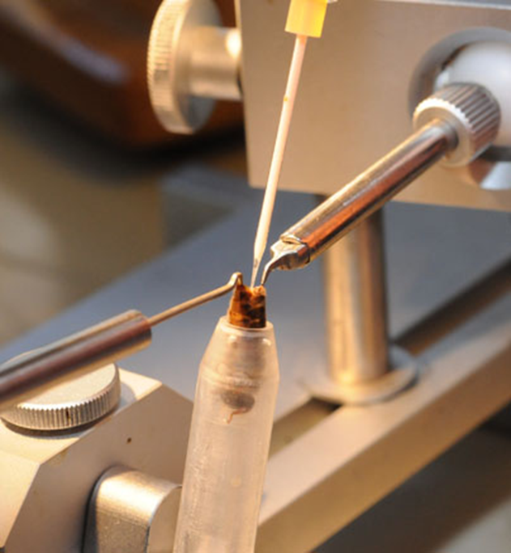
Maîtriser les accouplements
Controllo degli accoppiamenti
Saturation du rucher en colonies à mâles (connaissance approximative de la voie mâle)
Travailler en station de fécondation isolée (connaissance de la lignée de mâles)
  Montagne
  Iles
Travailler par insémination (connaissance de la colonie donneuse de mâles, du nombre de mâles, du volume de semence…)
Saturazione dell’apiario con alveari da fuco (conoscenza approssimativa della via maschile)
Lavorare in stazione di fecondazione isolata (conoscenza dei ceppi maschili)
  Montagna
  Isole
Praticare l’inseminazione (conoscenza della colonia che fornisce i fuchi, del numero di fuchi, del volume del materiale spermatico…)
F
I
A
B
I
L
I
T
E

Slide 18


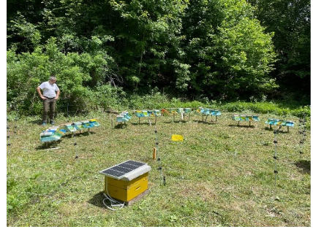
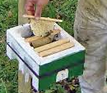
Réussir sa saturation?
Riuscire a fare una vera saturazione?
BeeConSel – des essais de saturation Croatie / Slovénie / Macédoine
Forêt profonde
Foresta profonda
6 ruches à mâles
65% de génétique voulue
30 reines vierges
65% della genetica ricercata

Slide 19
Réussir sa saturation?
Riuscire a fare una vera saturazione?
BeeConSel – des essais de saturation Croatie / Slovénie / Macédoine
Highland micro-site
Radure di montagna
20 ruches à mâles
60% de génétique voulue
29 reines vierges
60% della genetica ricercata

Slide 20
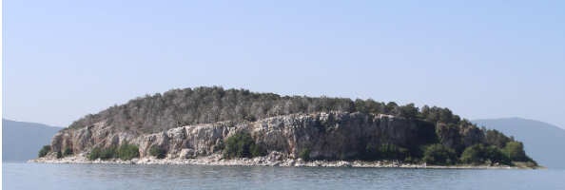
Réussir sa saturation?
Riuscire a fare una vera saturazione?
BeeConSel – des essais de saturation Croatie / Slovénie / Macédoine
Iles
Isole
12 ruches à mâles
85% de génétique voulue
24 reines vierges
2 km de la terre
85% della genetica ricercata

Slide 21
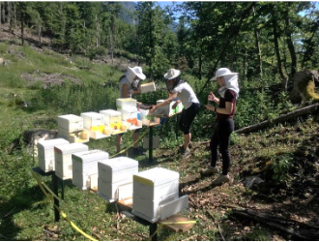
Réussir sa saturation?
Riuscire a fare una vera saturazione?
BeeConSel – des essais de saturation Croatie / Slovénie / Macédoine
Hautes vallées de montagne (Slovénie)
Valli di alta montagne (Slovenia)
5 ruches à mâles
90% de génétique voulue
30 reines vierges
90% della genetica ricercata

Slide 22
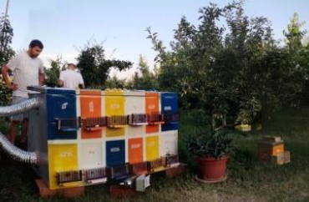
Réussir sa saturation?
Riuscire a fare una vera saturazione?
BeeConSel – des essais de saturation Croatie / Slovénie / Macédoine
Chambres froides
Camera fredda
13 ruches à mâles
75% de génétique voulue
41 reines vierges
75% della genetica ricercata

Slide 23
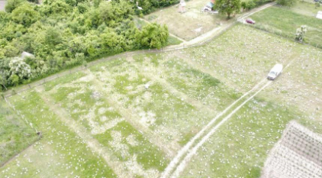
Réussir sa saturation?
Riuscire a fare una vera saturazione?
BeeConSel – des essais de saturation Croatie / Slovénie / Macédoine
Saturation
Saturazione
96 ruches à mâles
76% de génétique voulue
(96% proches)
150 reines vierges
85% della genetica ricercata
(96% vicini)

Slide 24
L’importance de la voie mâle en apiculture
Les autres paramètres du progrès génétique
Gli altri parametri del progresso genetico
Séminaire MeliorApi, Cunéo, 8 Novembre 2024

Slide 25
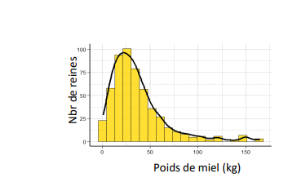
Il progresso genetico : vari parametri
Le progrès génétique : plusieurs paramètres
L ’équation du sélectionneur
Intensité de sélection
Précision
Progrès génétique
Intervalle de génération
Variabilité du caractère
Notes:
Pas oublié pas mal d’autres paramètres jouent
- intensité de sélection i
- précision de la sélection R²
- écart type génétique du caractère sélectionné A
intervalle de génération t
Variabilité du caractère.
En clair, si toute la population sur laquelle la sélection se fait est à un niveau très proche.
A priori elles ont toutes 4 ailes. Pas de sélection possible
Précision de la mesure : si vous mesurer la production de miel en un peu / beaucoup vous serez un peu moins efficace
en kg,
Intervalle de génération : c’est un point qu’on oublie souvent
Intensité de la sélection : plus vous sélectionnez un % faible plus efficace

Slide 26
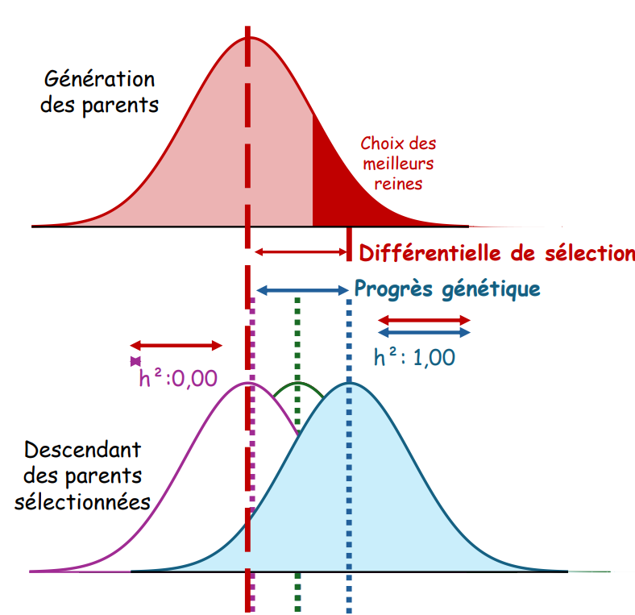
Le progrès génétique : plusieurs paramètres
Il progresso genetico : vari parametri
L ’équation du sélectionneur
h² = part de l’écart de sélection transmise à la descendance
Précision
Intensité de sélection
Progrès génétique
Intervalle de génération
Variabilité du caractère
h² = part de l’écart de sélection transmise à la descendance
Notes:
Pas oublié pas mal d’autres paramètres jouent
- intensité de sélection i
- précision de la sélection R²
- écart type génétique du caractère sélectionné A
intervalle de génération t
Variabilité du caractère.
En clair, si toute la population sur laquelle la sélection se fait est à un niveau très proche.
A priori elles ont toutes 4 ailes. Pas de sélection possible
Précision de la mesure : si vous mesurer la production de miel en un peu / beaucoup vous serez un peu moins efficace
en kg,
Intervalle de génération : c’est un point qu’on oublie souvent
Intensité de la sélection : plus vous sélectionnez un % faible plus efficace

Slide 27
Quelques valeurs récentes d’héritabilités en abeilles
Qualche valore recente d’ereditabilità nell’api
Publication | Population | Production | Douceur | Tenue au cadre
Kistler et al. 2024 | ADAPI | 0,34 ± 0,20 | 0,01 – 0,08 ± 0,10 | 0,04 – 0,13 ± 0,10
Guichard et al. 2020 | Mellifera suisse | 0,10 ± 0,06 | 0,32 ± 0,08 | 0,12 ± 0,06
Guichard et al. 2020 | Carnica suisse | 0,11 ± 0,06 | 0,02 ± 0,04 | 0,09 ± 0,05
Andonov et al., 2019 | Ligustica Italienne | 0,26 ± 0,04 | 0,36 ± 0,01
Brascamp et al. 2018 | Carnica Autrichienne | 0,70 ± 0,14 | 0,19 ± 0,08 | 0,10 ± 0,06
Tahmasbi et al. 2015 | Meda Iranienne | 0,22 ± 0,02 | 0,44 ± 0,03
  autonomie : 0,24± 0,19
  h² estimées en modèle reine

Slide 28


Le progrès génétique : plusieurs paramètres
Il progresso genetico : vari parametri
L ’équation du sélectionneur
selected
candidates
selected
candidates
Generation 1
Generation 1
Précision
Shorter
generation interval
Generation interval
Intensité de sélection
Generation 2
Progrès génétique
Variabilité du caractère
Generation 3
Generation 2
Generation 4
Time period
Generation 5
Generation 3
Generation 6
Intervalle de génération
Generation 7
Generation 4
Generation 8
Breeding goal
Notes:
Pas oublié pas mal d’autres paramètres jouent
- intensité de sélection i
- précision de la sélection R²
- écart type génétique du caractère sélectionné A
intervalle de génération t
Variabilité du caractère.
En clair, si toute la population sur laquelle la sélection se fait est à un niveau très proche.
A priori elles ont toutes 4 ailes. Pas de sélection possible
Précision de la mesure : si vous mesurer la production de miel en un peu / beaucoup vous serez un peu moins efficace
en kg,
Intervalle de génération : c’est un point qu’on oublie souvent
Intensité de la sélection : plus vous sélectionnez un % faible plus efficace

Slide 29
L’importance de la voie mâle en apiculture
Choisir son origine de mâle
Scegliere l’origine del fuco
Séminaire MeliorApi, Cunéo, 8 Novembre 2024

Slide 30
Conséquences de l’haplo-diploïdie
Conseguenze dell’aplo-diploidia
Colonie avec reine IA
♀ X ♂
F0
Colonies avec:
X
Mâles tout venant ♂
Reines
♀
Mâles ♂
F1
Reine
♀
Mâles ♂
F2

Slide 31
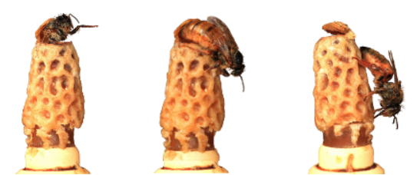
Merci pour votre attention
Grazie per la vostra attenzione
Notes:
☺

